Slide 1


Visualización
Ggplot + Shiny

Slide 2
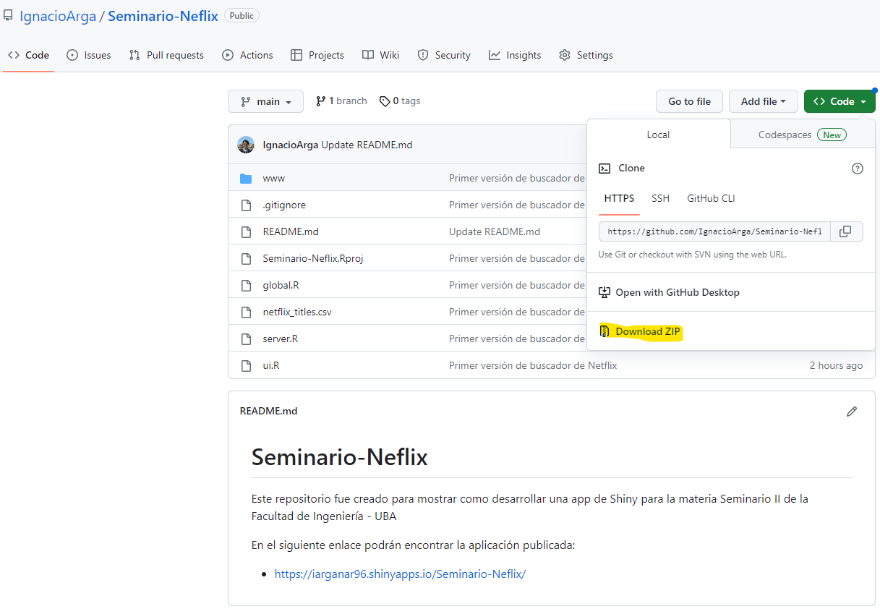
Descargar repositorio
https://github.com/IgnacioArga/Seminario-Neflix

Slide 4
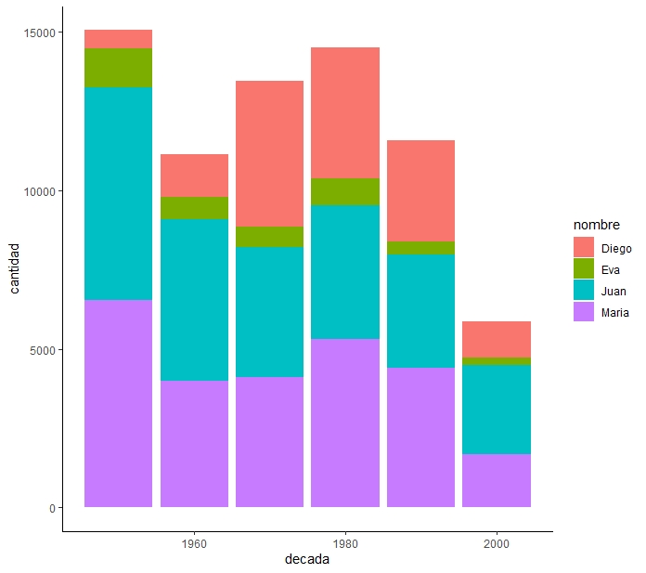
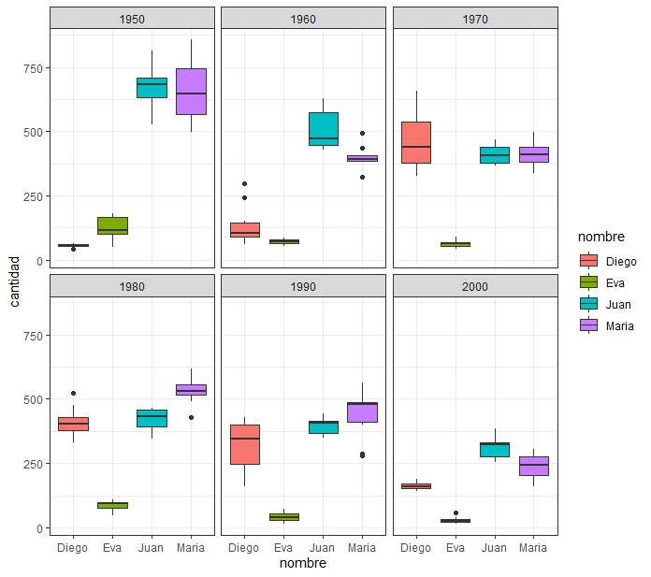
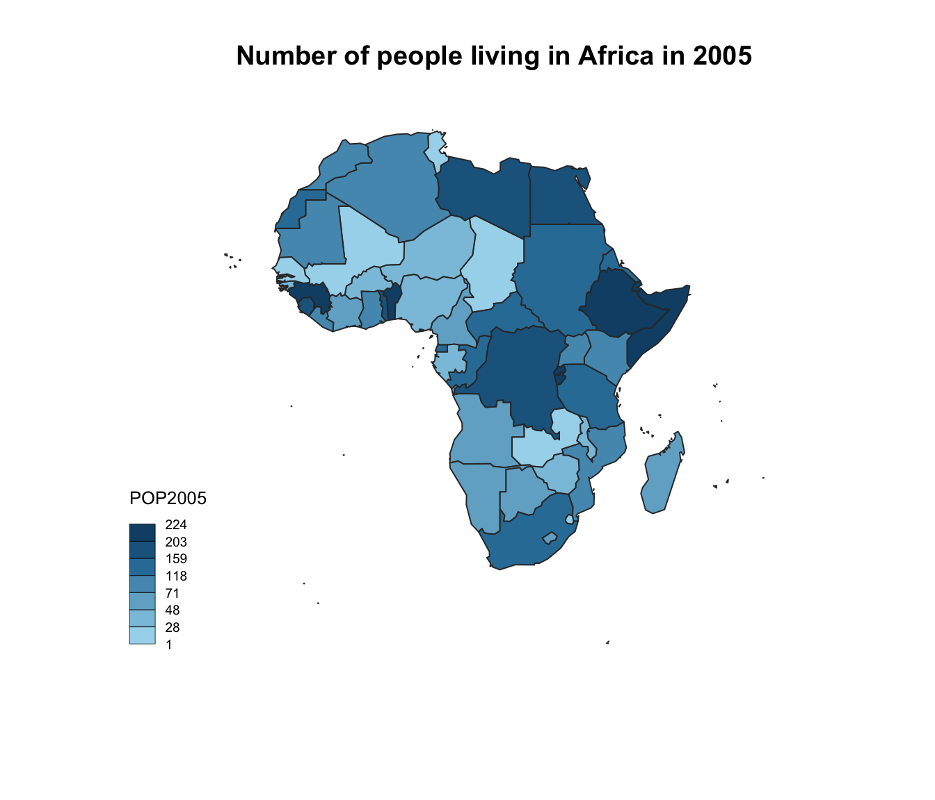
https://r-graph-gallery.com/ | https://www.data-to-viz.com/

Slide 5
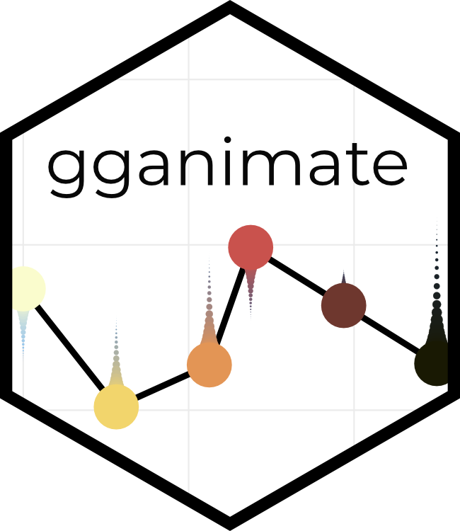
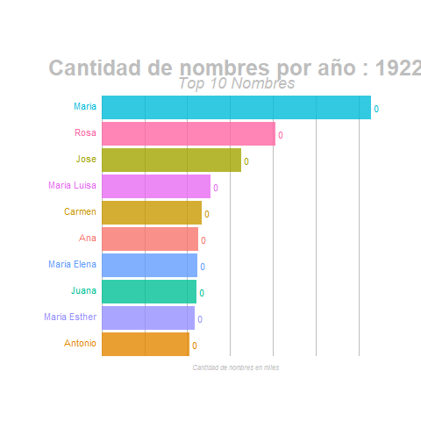

Slide 6
Veamos unos ejemplos
Script ggplot_nombres.R (repo Nombres-Argentina)

Slide 7
Gráficos con GGPLOT
ggplot(
data = <DATA_FRAME>, mapping = aes(x=…, y=…, fill=…, color=…,…)
) +
<GEOM_FUNCTION>(
mapping = aes(<MAPPING>), stat = <STAT>, position = <POSITION>
) +
<COORDINATE_FUNCTION>() +
<FACET_FUNCTION>() +
<THEME>()

Slide 8
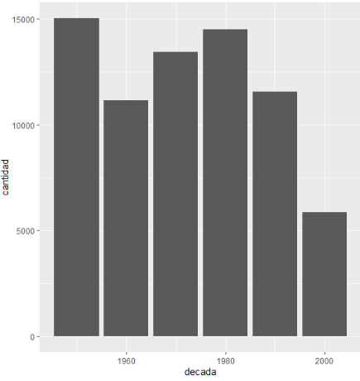
nombre | cantidad | decada
Jose | 100 | 1930
Maria | 300 | 1970
Pablo | 200 | 1960
Sofia | 250 | 1990
ggplot(
data = df_graficar_decada, mapping = aes( x = decada, y = cantidad )
) +
geom_col()

Slide 9
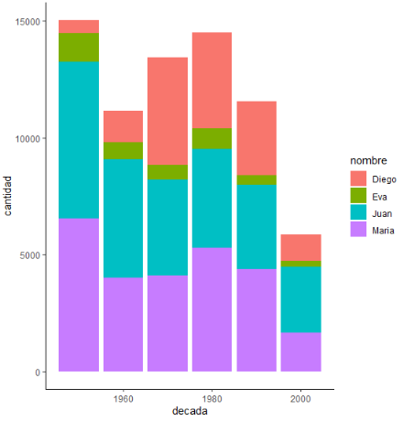
nombre | cantidad | decada
Jose | 100 | 1930
Maria | 300 | 1970
Pablo | 200 | 1960
Sofia | 250 | 1990
ggplot(
data = df_graficar_decada, mapping = aes( x = decada, y = cantidad, fill = nombre )
) +
geom_col()+
theme_classic()

Slide 10
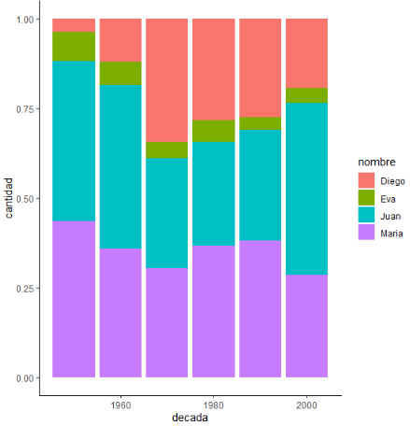
nombre | cantidad | decada
Jose | 100 | 1930
Maria | 300 | 1970
Pablo | 200 | 1960
Sofia | 250 | 1990
ggplot(
data = df_graficar_decada, mapping = aes( x = decada, y = cantidad, fill = nombre )
) +
geom_col(position = “fill”)+
theme_classic()

Slide 11
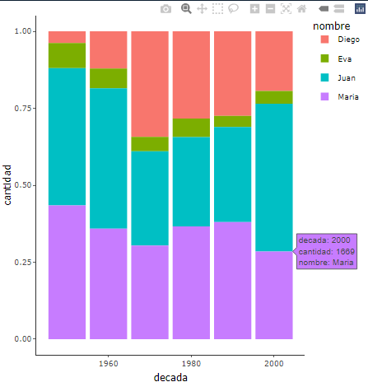

nombre | cantidad | decada
Jose | 100 | 1930
Maria | 300 | 1970
Pablo | 200 | 1960
Sofia | 250 | 1990
library(plotly)
ggplotly(
ggplot(
data = df_graficar_decada, mapping = aes( x = decada, y = cantidad, fill = nombre )
) +
geom_col(position = “fill”)+
theme_classic() )

Slide 12
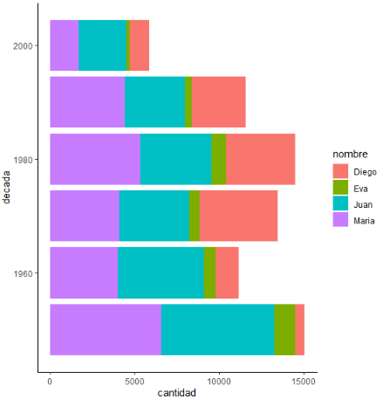
nombre | cantidad | decada
Jose | 100 | 1930
Maria | 300 | 1970
Pablo | 200 | 1960
Sofia | 250 | 1990
ggplot(
data = df_graficar_decada, mapping = aes( x = decada, y = cantidad, fill = nombre )
) +
geom_col()+
coord_flip()+
theme_classic()

Slide 13
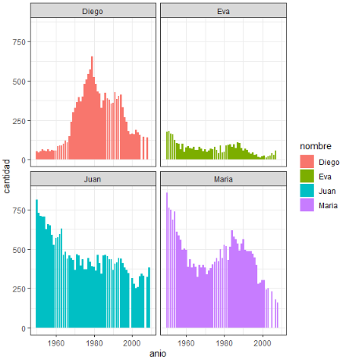
nombre | cantidad | anio | decada
Jose | 100 | 1933 | 1930
Maria | 300 | 1971 | 1970
Pablo | 200 | 1963 | 1960
Sofia | 250 | 1995 | 1995
ggplot(
data = df_graficar_anio, mapping = aes( x = anio, y = cantidad, fill = nombre )
) +
geom_col()+
facet_wrap(~nombre)+
theme_bw()

Slide 14
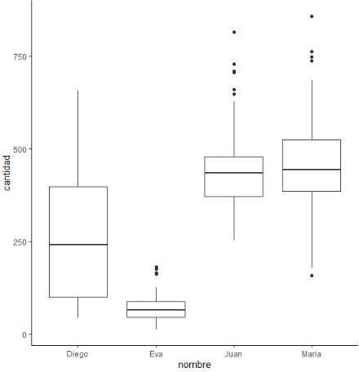
nombre | cantidad | anio | decada
Jose | 100 | 1933 | 1930
Maria | 300 | 1971 | 1970
Pablo | 200 | 1963 | 1960
Sofia | 250 | 1995 | 1995
ggplot(
data = df_graficar_anio, mapping = aes( x = nombre, y = cantidad )
) +
geom_boxplot()+
theme_classic()

Slide 15
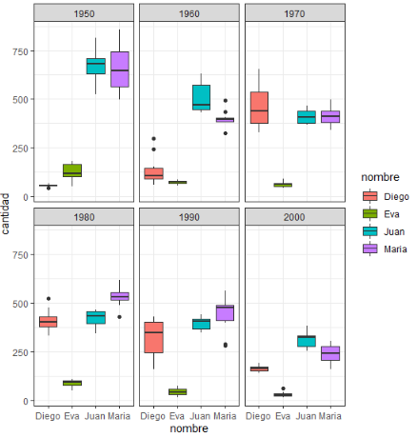
nombre | cantidad | anio | decada
Jose | 100 | 1933 | 1930
Maria | 300 | 1971 | 1970
Pablo | 200 | 1963 | 1960
Sofia | 250 | 1995 | 1995
ggplot(
data = df_graficar_anio, mapping = aes( x = nombre, y = cantidad, fill = nombre )
) +
geom_boxplot()+
facet_wrap(~decada)+
theme_bw()

Slide 16
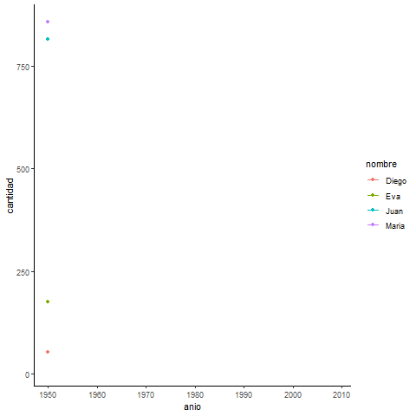
library(gganimate) + library(gifski)
ggplot(
data = df_graficar_anio, mapping = aes( x = anio, y = cantidad, color= nombre )
) +
geom_point()+
geom_line()+
theme_bw()+
transition_reveal(anio)
---
animate(anim, nframes = 200, fps = 10,
renderer = gifski_renderer("gganim.gif"))
nombre | cantidad | anio | decada
Jose | 100 | 1933 | 1930
Maria | 300 | 1971 | 1970
Pablo | 200 | 1963 | 1960
Sofia | 250 | 1995 | 1995

Slide 18

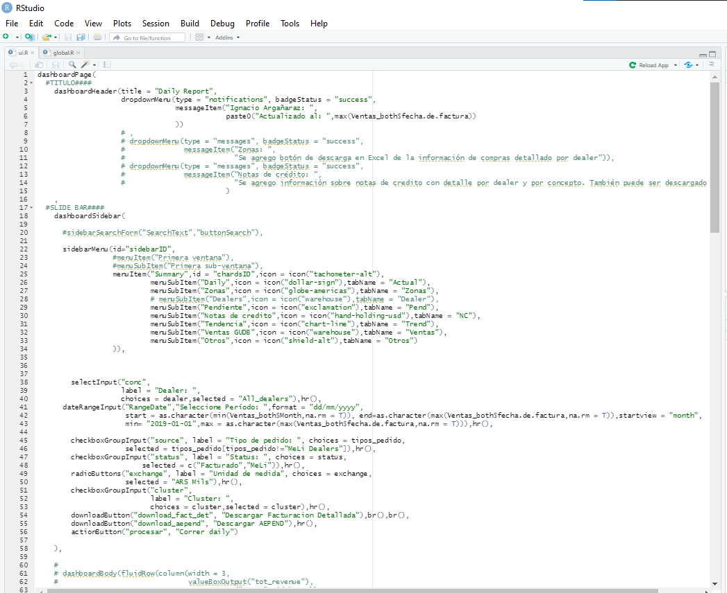
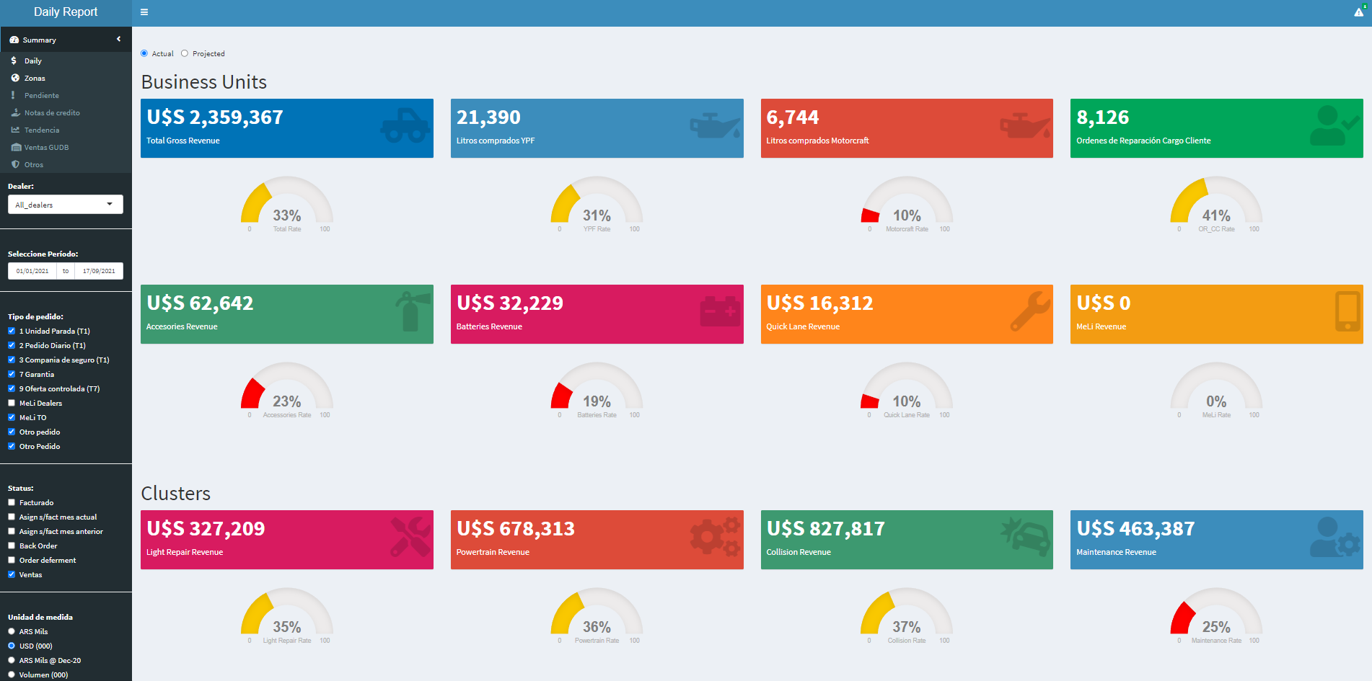
¿Qué es Shiny?
Shiny es un framework de R que permite construir aplicaciones web interactivas desde cero en R.
Permite crear pequeñas aplicaciones web compartibles
Facilita a no usuarios de R explorar grandes datasets por sus propios medios.

Slide 19
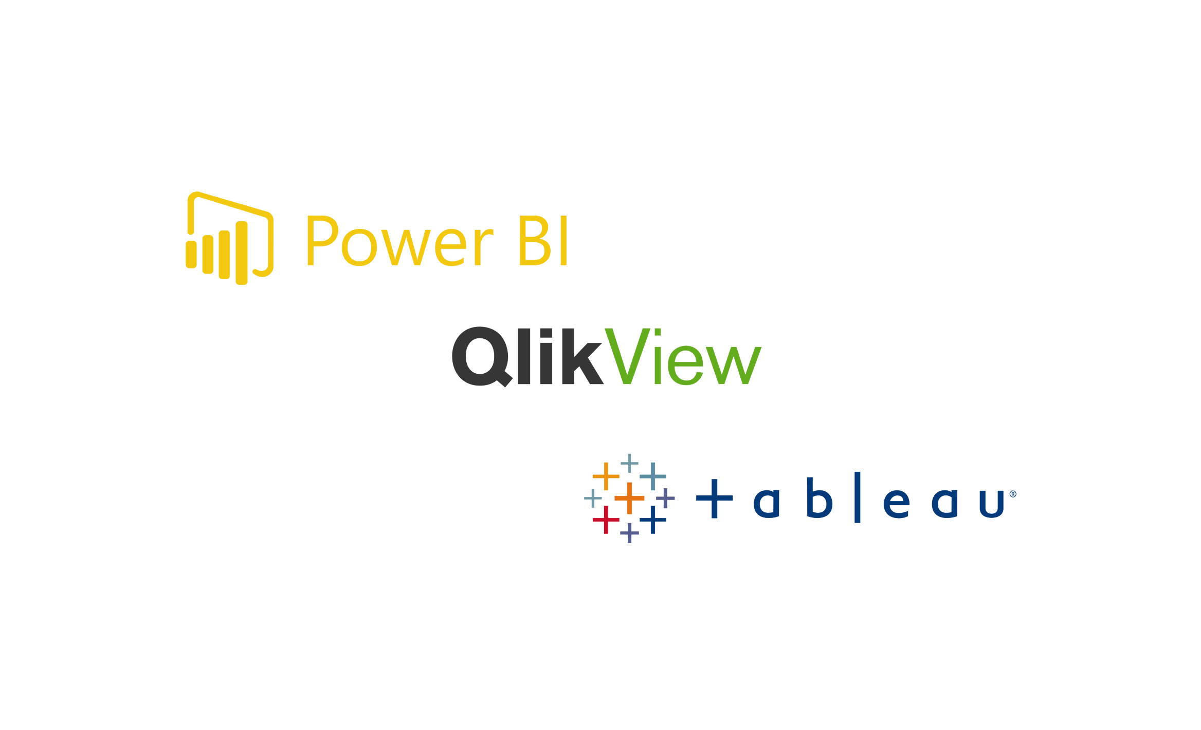

¿Por qué Shiny?
 | Shiny | Otras herramientas
Velocidad de procesamiento | ✔️ | ❌
Comunidad (stackoverflow) | ✔️ | ❌
Flexibilidad | ✔️ | ❌
Facilidad | ❌ | ✔️
Gratuito | ✔️ | ❌
Notes:
Velocidad de procesamiento -> en Shiny todo el procesamiento y visualización se realiza en R, en cambio para las otras necesitas un software para realizar el preprocesamiento (por ejemplo Excel o Alteryx)

Slide 20

Veamos un ejemplo de una aplicación
Notes:
Mostrar tablero comercial – Transferencias de títulos, envio de comunicados y simulador

Slide 21



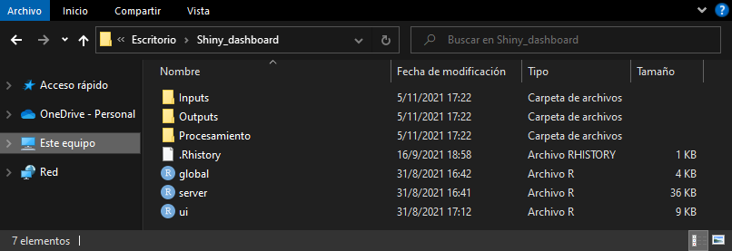
Funcionamiento Shiny
Pre procesamiento
GLOBAL
UI (user interface)
SERVER
Compartir
En la app debe entrar la información con el mayor nivel de agregación posible
En este script se importa toda la información a utilizar en el dashboard
Aquí se programa la interface del dashboard (layout y diseño)
En este script se programa la lógica de los gráficos / información que se muestra en el dashboard
Una vez desarrollada la app se debe poner a disposición de los usuarios

Slide 22
Se importan los datos que se quieren mostrar en el dashboard o se realizan conexiones a bases de datos según corresponda.
Se suele usar para realizar agregaciones que no se pudieron realizar en el preprocesamiento.
Solo se ejecuta al abrirse la app.
GLOBAL
En general, tiene 3 secciones principales:
Titulo
Sidebar
Cuerpo
Se ejecuta siempre que se modifique algo del dashboard
UI (user interface)
Se programa la lógica de lo que se muestra en el cuerpo de UI
Toma como input la información cargada en GLOBAL y los filtros del Sidebar de UI.
Se ejecuta siempre que se modifique algo del dashboard
SERVER

Slide 23
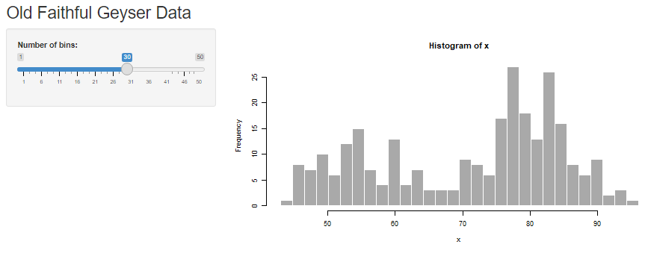
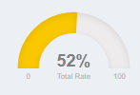
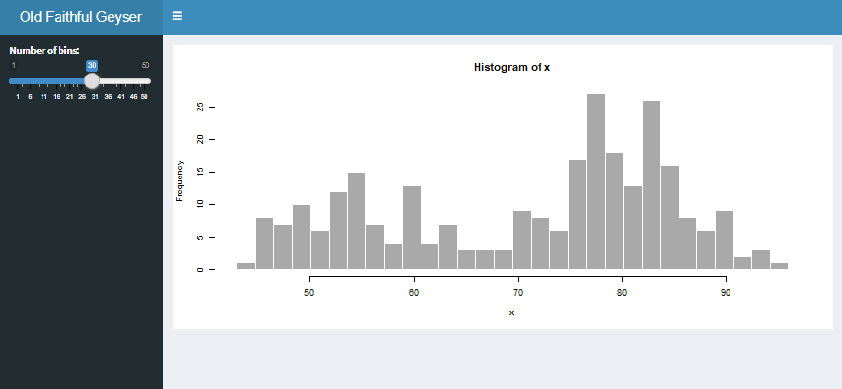
Shiny → Librería base para el funcionamiento
Flexdashboard y DT → contienen herramientas estéticas útiles para el dashboard
Shiny Dashboard → simplifica desarrollo de interface pero limita flexibilidad
Librerías recomendadas

Slide 24
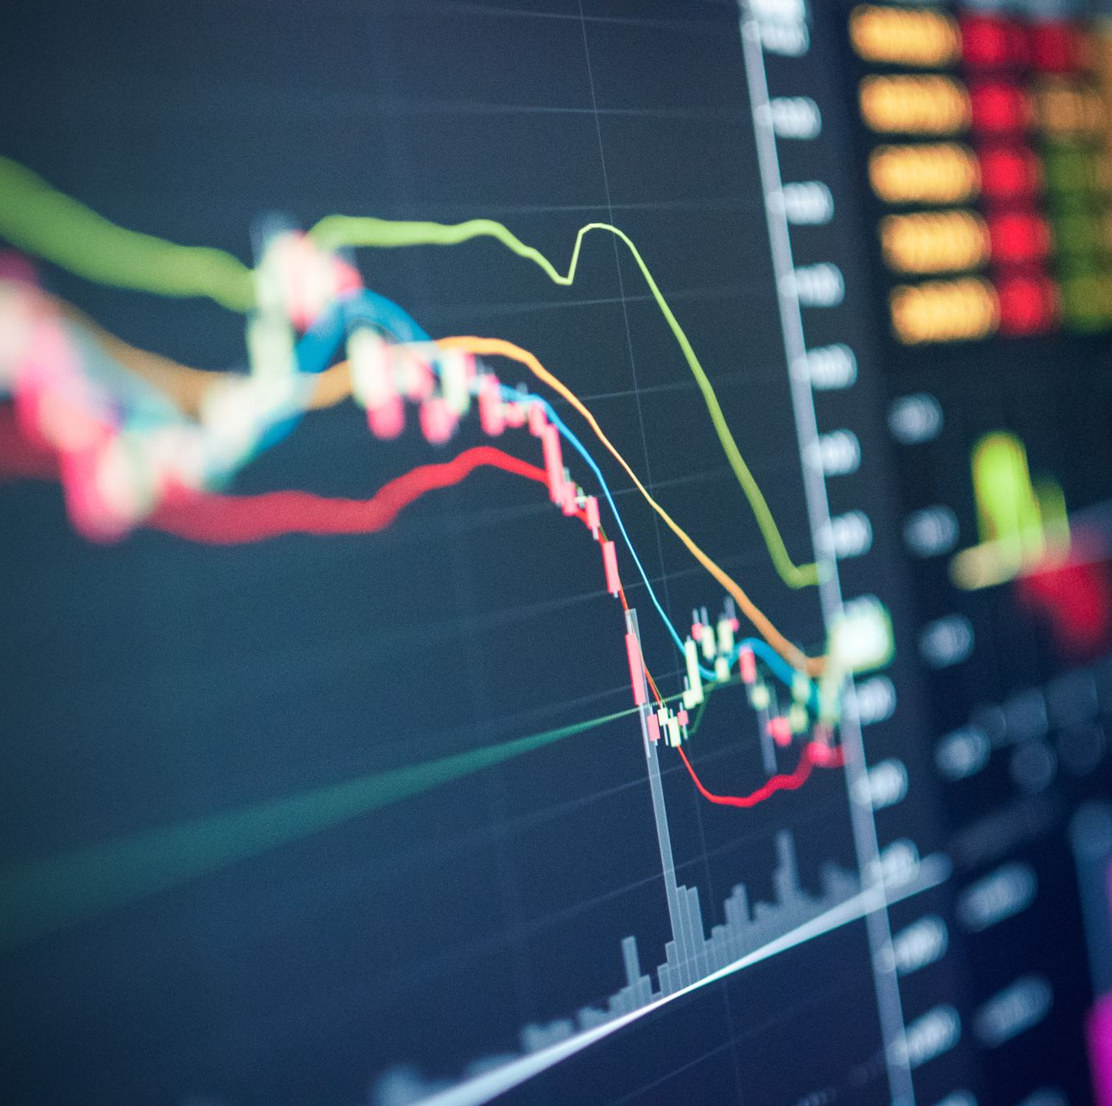
Nuestra primera App
Desarrollar una aplicación que te permita filtrar dentro del catálogo de Netflix según los siguientes campos:
Fecha de estreno
Fecha de lanzamiento
Tipo (Película o Serie)
Género
Duración (minutos o cantidad de temporadas)

